Slide 1
WEB 미션
application, session, request 메모리 활용 실습
A014손은빈

Slide 2
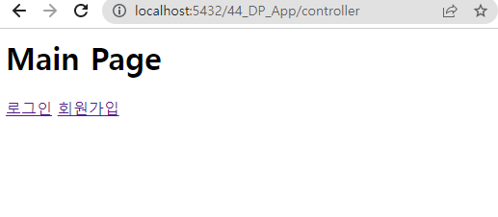
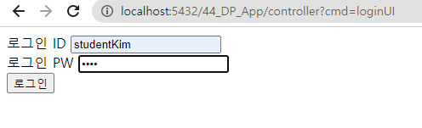
1. main.jsp, login.jsp

Slide 3
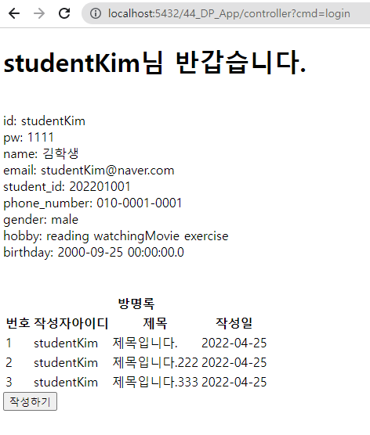
2. userInfo.jsp

Slide 4
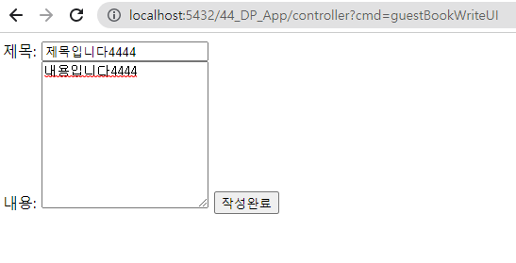
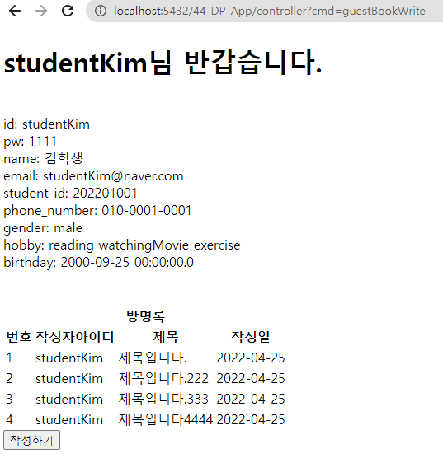
3. guestBookWrite.jsp
작성완료 결과->

Slide 5
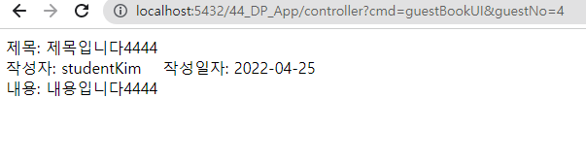
4. guestBook.jsp

Slide 6
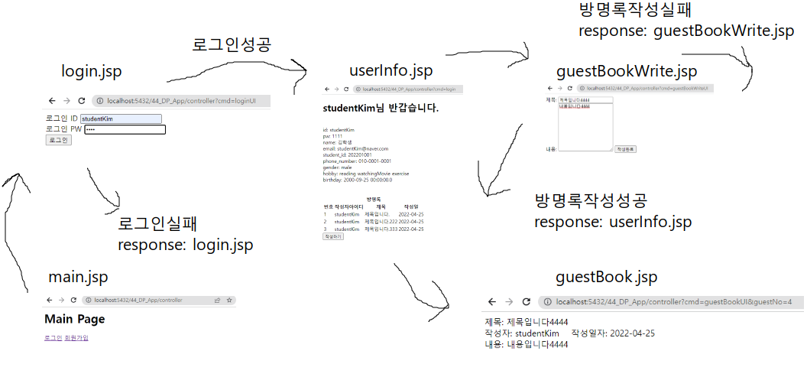
5. 화면 흐름도

